Slide 1
Đồ án cơ sở ngành
XÂY DỰNG WEBSITE MUA BÁN VÀ CHĂM SÓC CÂY CẢNH
Danh sách thành viên
Mạch Hoàng Minh Thảo
(D18PM02 - 1824801030086)
Phan Phú Trọng
(D18PM02 - 1824801030093)
Nguyễn Minh Trí
(D18PM02 – 1824801030091)

Slide 2
Mục lục
I. GIỚI THIỆU
II. CHỨC NĂNG
III. SƠ ĐỒ PHÂN RÃ HỆ THỐNG
IV. SƠ ĐỒ USECASE
V. GIAO DIỆN

Slide 3
I.GIỚI THIỆU
Website mua bán và chăm sóc cây cảnh là một trang web, nơi mọi người có thể tìm cho mình một cây cảnh đẹp cũng như cách chăm sóc bất kỳ loại cây nào để làm đẹp cho ngôi nhà và khu vườn của. Thay vì phải tìm và chạy xe đến cửa hàng hay hỏi những người có kinh nghiệm cách trồng và tìm sách đúng về loại cây đó, chỉ cần một chiếc điện thoại hay một máy tính có kết nối internet, mọi người đều đã có thể truy cập vào cửa hàng về cây của chúng tôi và tìm kiếm cực kỳ dễ dàng theo ý muốn mà không cần phải mất nhiều thời gian tìm kiếm đối với loài cây đó. Website mua bán và chăm sóc cây cảnh cung cấp các chức năng bạn cần nhất để tìm mau cây và cách chăm sóc tốt nhất để cây phát triển.

Slide 4
II. Chức năng
Chức năng của người quản lý:
Đăng nhập
Quản lý sẽ được cung cấp một tài khoản mặt định.
Trang chủ
Quay về Trang chủ (Trang mua bán sản phẩm)
Quản lý sản phẩm
Quản lý số lượng sản phẩm.
Thêm các sản phẩm mới.
Xóa các sản phẩm mà cửa hàng không còn bán.
Thay đổi thông tin về sản phẩm của cửa hàng.
Quản lý bài viết (blog)
Thay đổi thông tin về nội dung các bài viết.
Thay đổi thông tin về tiêu đề các bài viết.
Thêm các bài viết mới.
Xóa các bài viết mà cửa hàng không cần sử dụng.
Quản lý đơn hàng
Thay đổi thông tin về khách hàng như tên, số điện thoại, địa chỉ.
Thay đổi thông tin về phương thức thanh toán và số tiền.
Xóa các đơn hàng mà cửa hàng không cần lưu trữ nữa.
Quản lý tài khoản
Thay đổi thông tin về khách hàng như tên, email, số điện thoại, địa chỉ.
Thay đổi thông tin về tài khoản như tên tài khoản, mật khẩu.
Xóa các tài khoản mà không còn sử dụng hoặc theo yêu cầu của khách hàng.

Slide 5
Chức năng của người khách hàng:
Đăng nhập
Tải khoản đăng nhập sẽ được quản lý cung cấp.
Tìm kiếm sản phẩm
Tìm kiếm sản phẩm theo tên loại cây
Quản lý tài khoản
Thay đổi thông tin về khách hàng như email, số điện thoại, địa chỉ.
Thay đổi thông tin về tài khoản như tên tài khoản.
Đổi mật khẩu
Thay đổi thông tin về mật khẩu tài khoản.
Quản lý đơn hàng
Xem thông tin về khách hàng như tên, số điện thoại, địa chỉ.
Xem đổi thông tin về phương thức thanh toán và số tiền.
Quản lý bài viết (blog)
Thay đổi thông tin về nội dung các bài viết.
Thay đổi thông tin về tiêu đề các bài viết.
Thêm các bài viết mới.
Xóa các bài viết mà khách hàng không cần sử dụng.

Slide 6
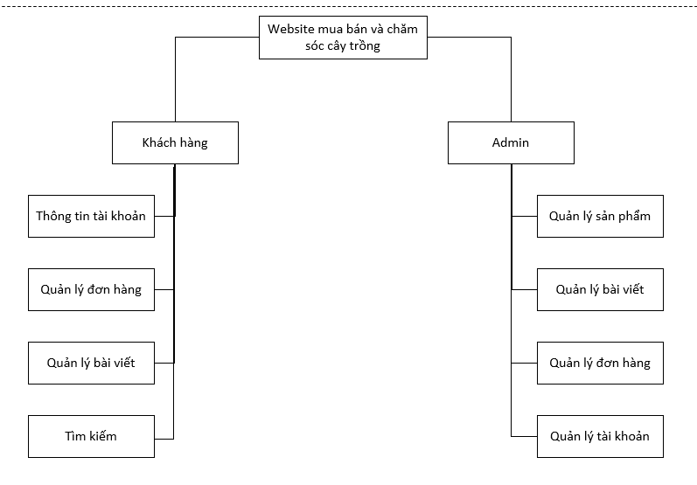
III. SƠ ĐỒ PHÂN RÃ HỆ THỐNG
Website mua bán và chăm sóc cây cảnh cung cấp người dùng những tính năng chính được thể hiện như sau:

Slide 7
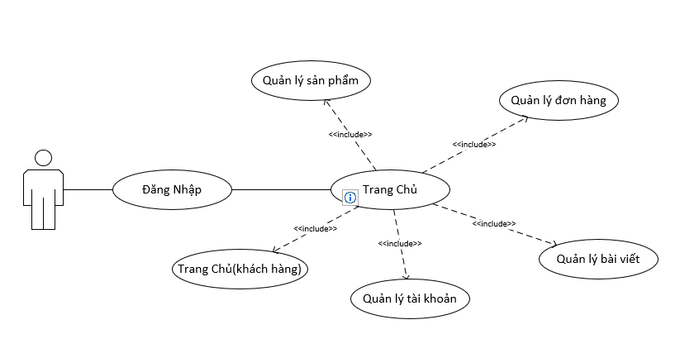
IV. SƠ ĐỒ USECASE
1.Sơ đồ của admin

Slide 8
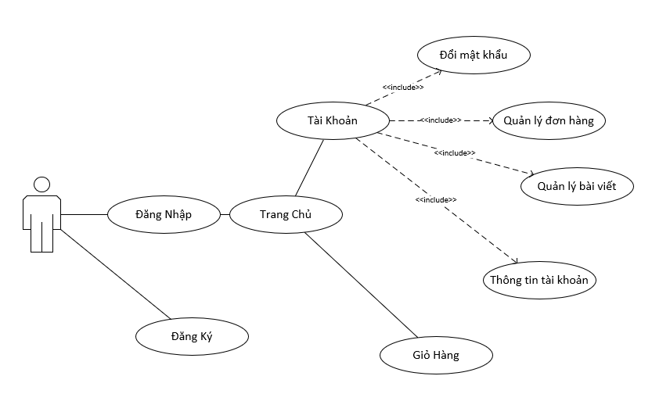
2.Sơ đồ của khách hàng

Slide 9
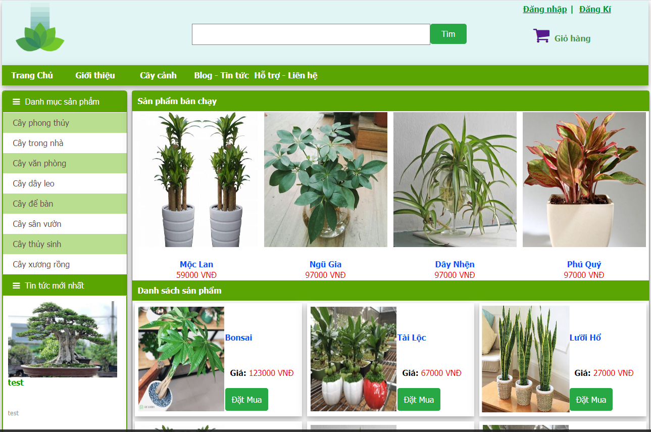
V. Giao diện
Trang chủ

Slide 10
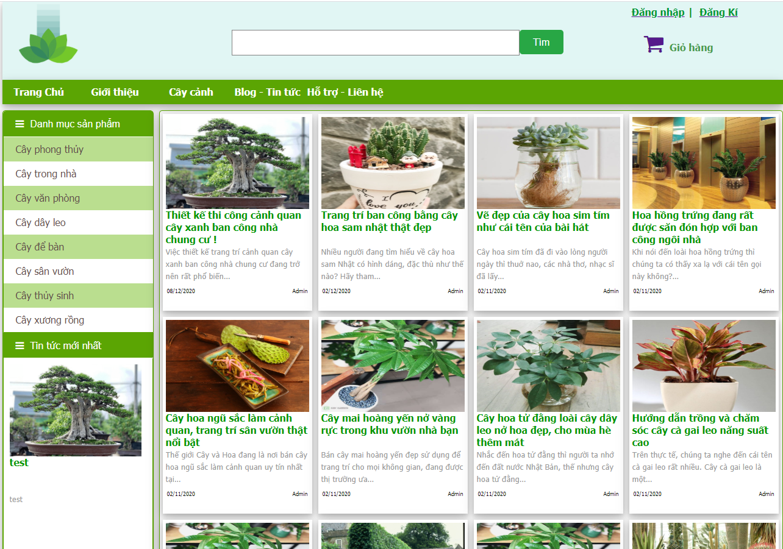
Trang danh sách blog

Slide 11
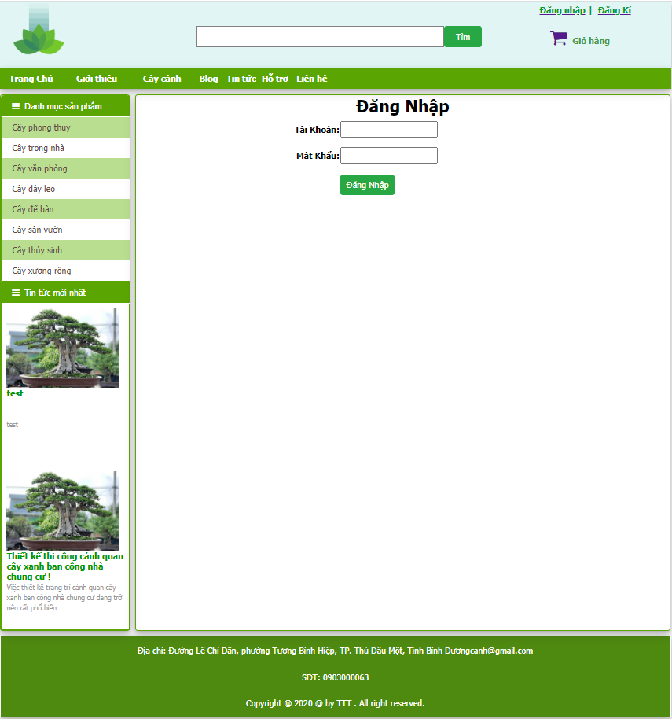
Trang đăng nhập

Slide 12
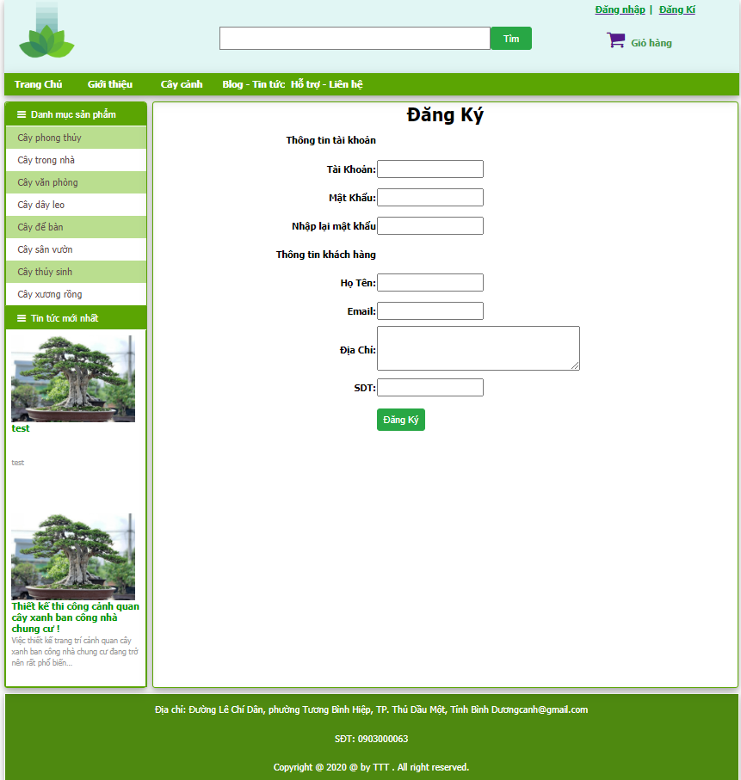
Trang đăng ký tài khoản của khách hàng

Slide 13
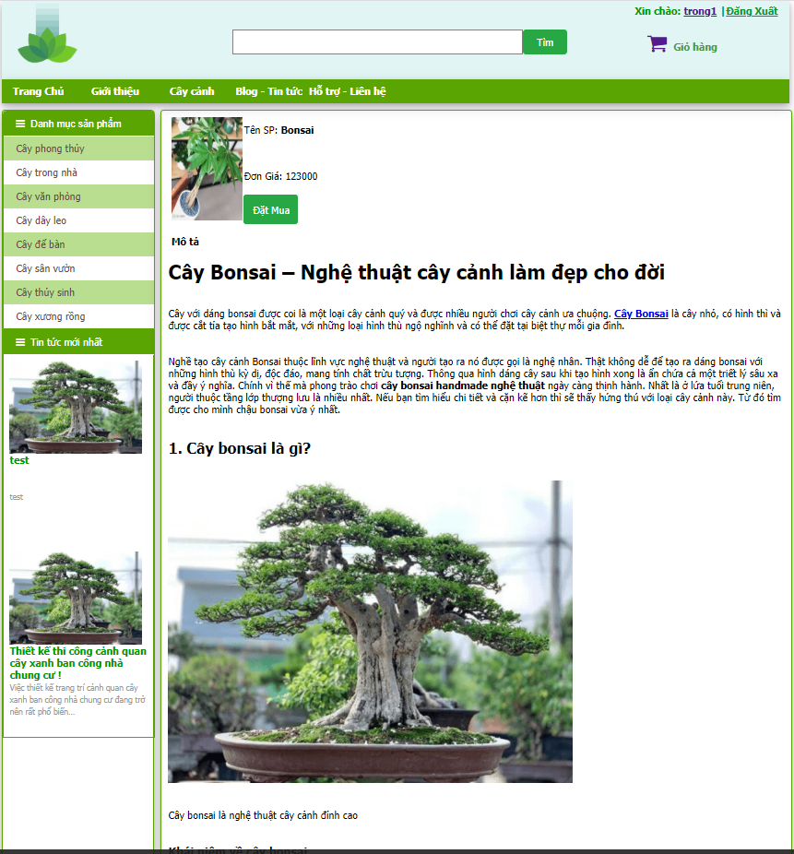
Trang chi tiết sản phẩm

Slide 14
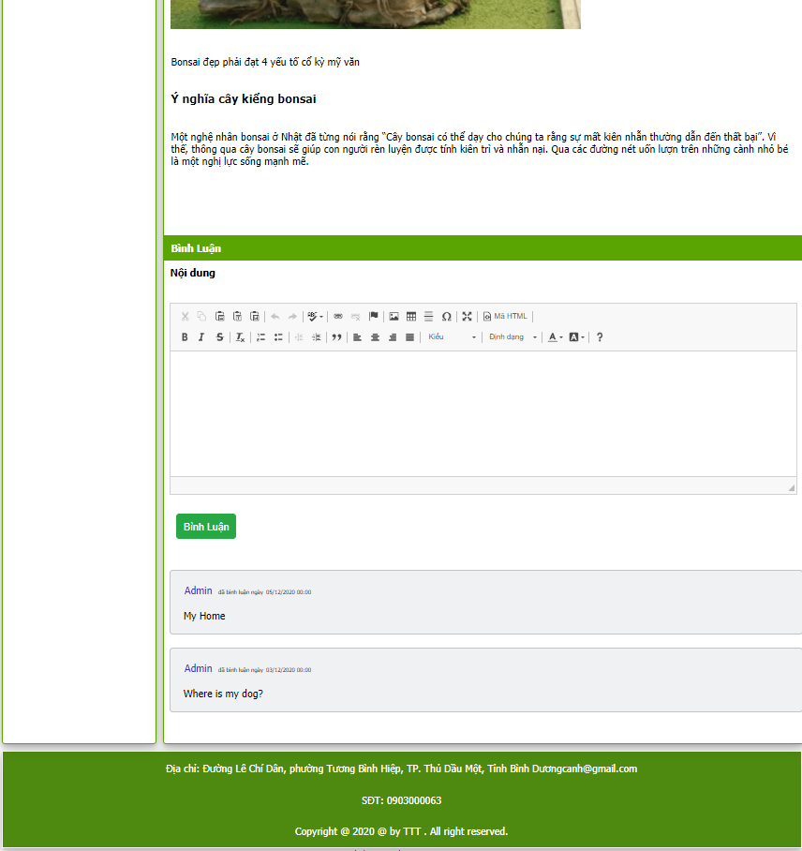
Giao diện bình luận

Slide 15
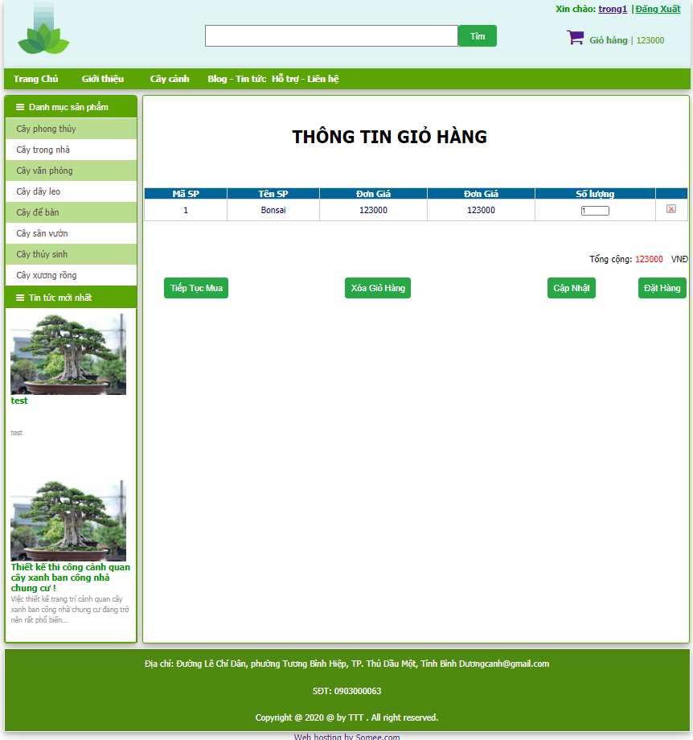
Trang thông tin giỏ hàng

Slide 16
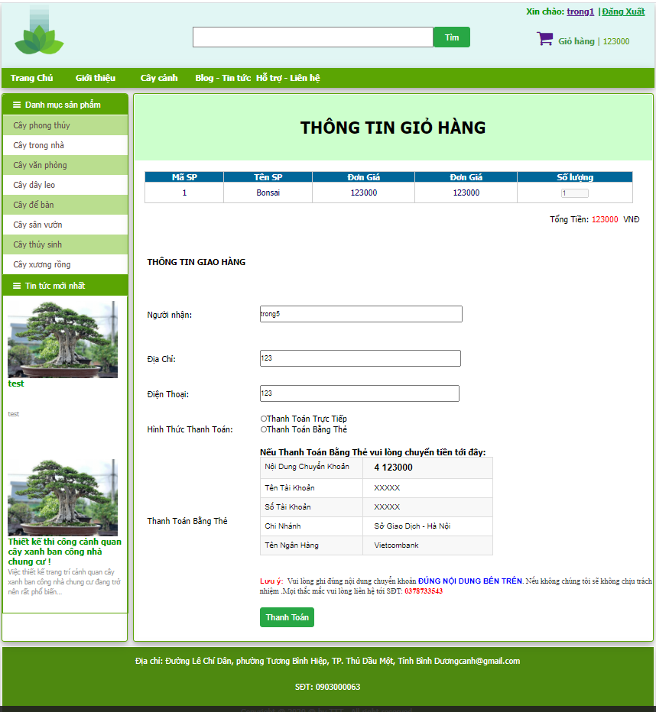
Trang thanh toán

Slide 17
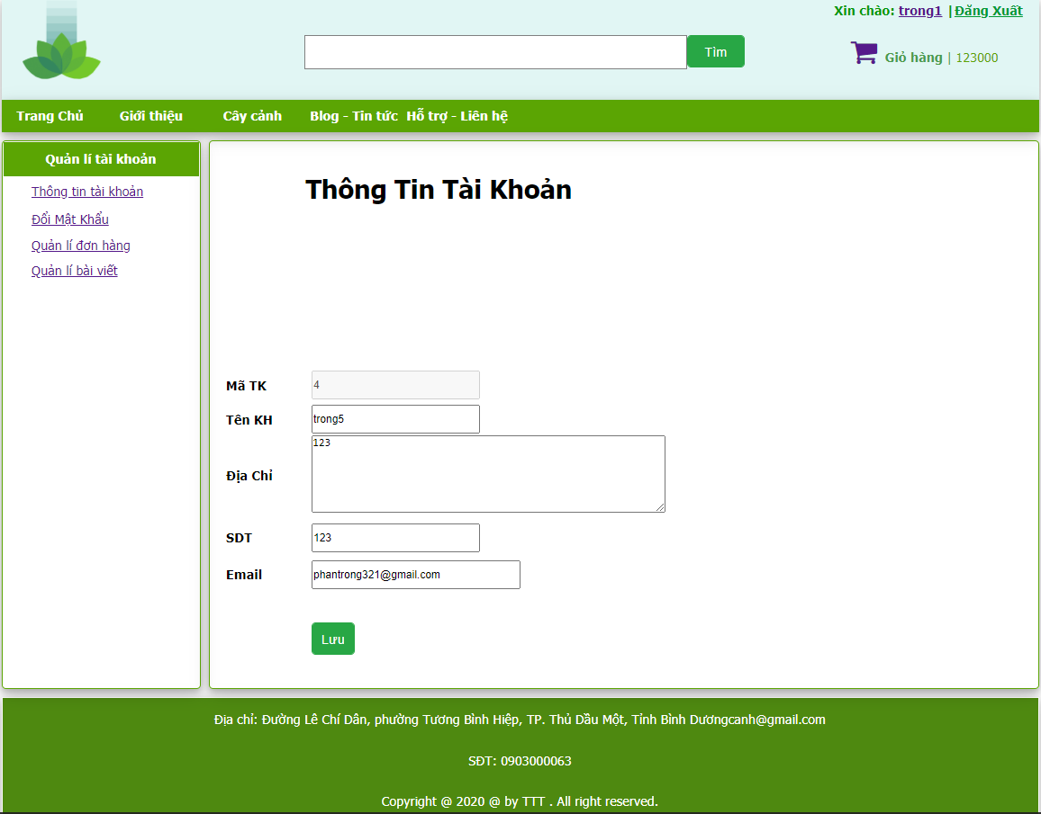
Trang thông tin tài khoản của khách hàng

Slide 18
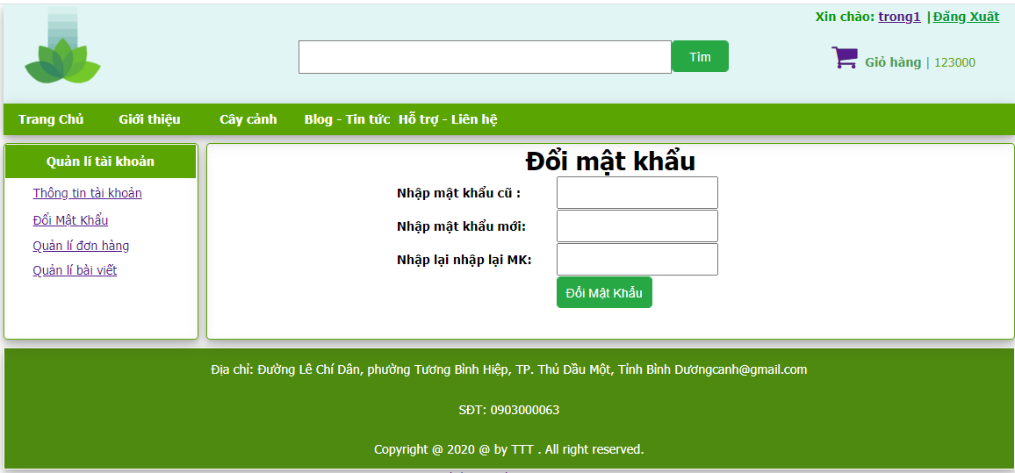
Trang đổi mật khẩu của khách hàng

Slide 19
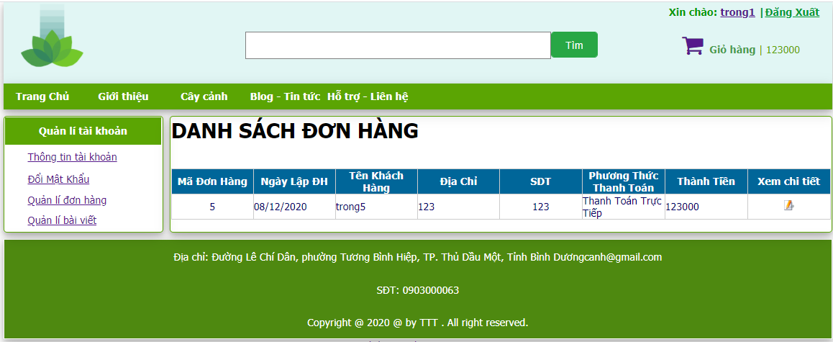
Trang danh sách đơn hàng của khách hàng

Slide 20
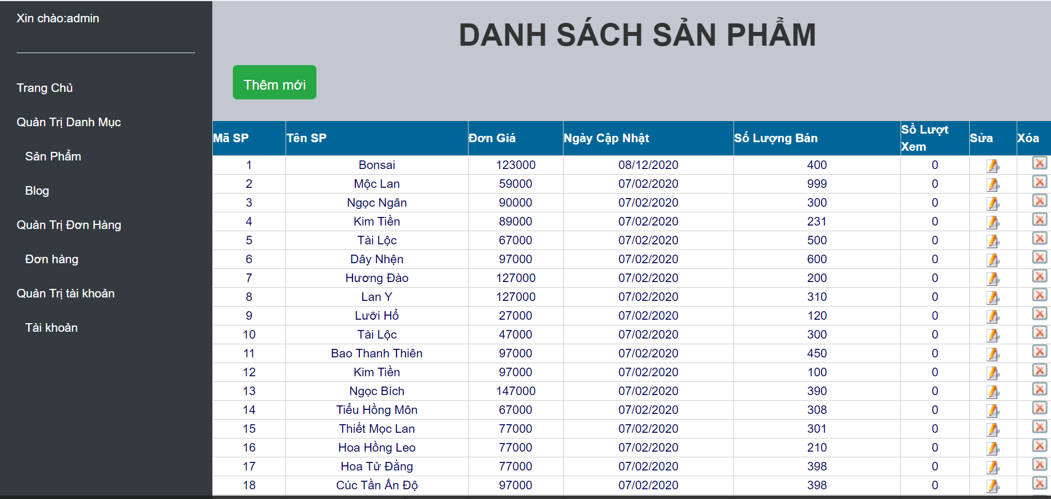
Trang quản lý sản phẩm

Slide 21
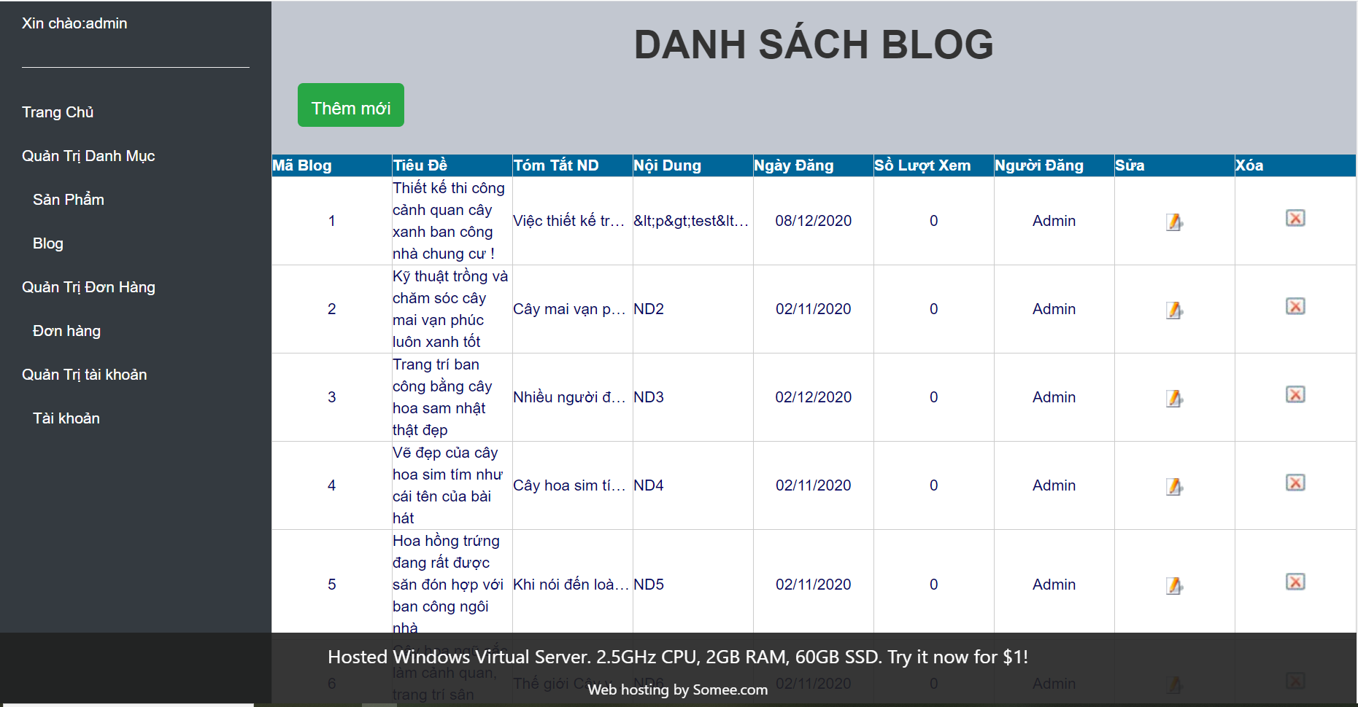
Trang quản lý blog

Slide 22
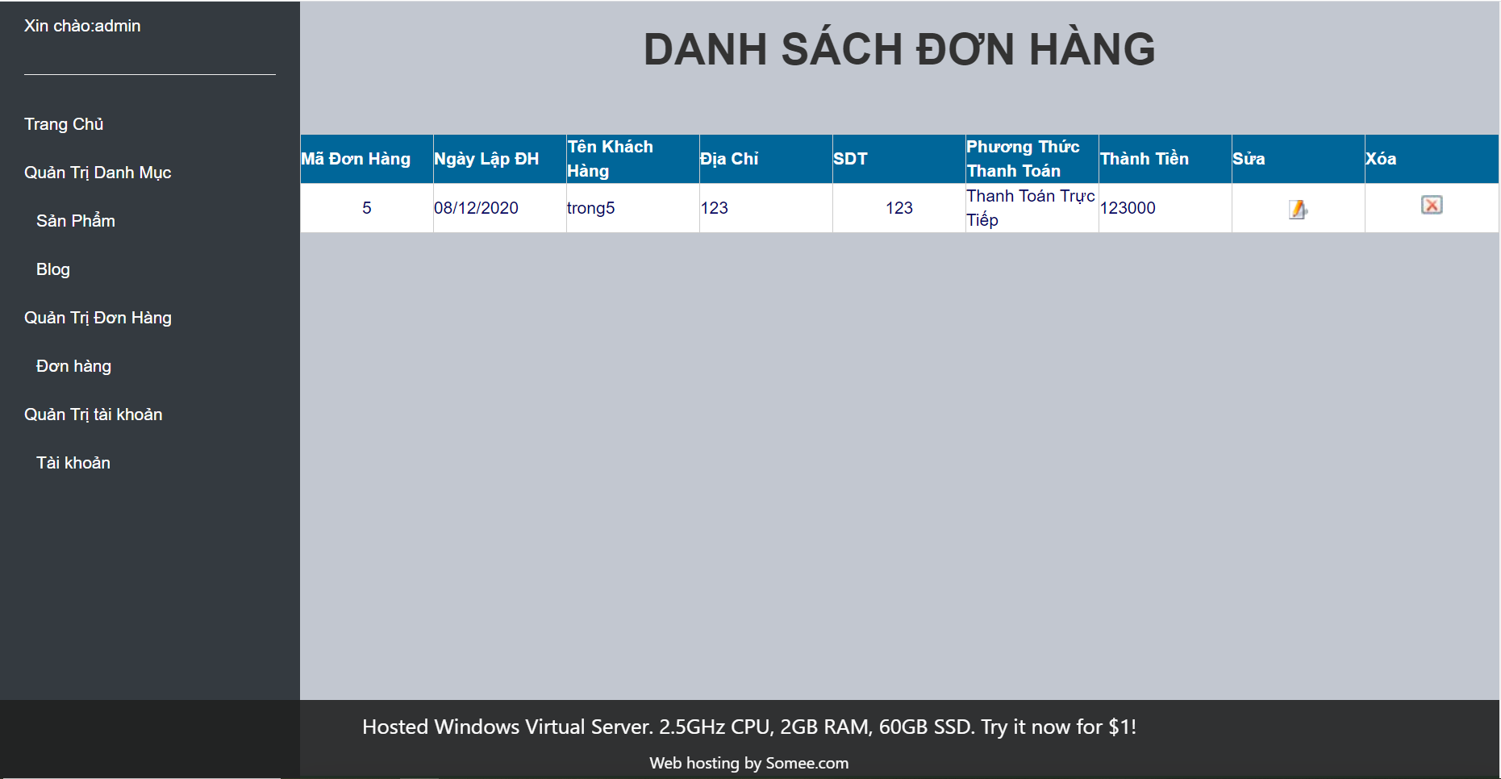
Trang quản lý đơn hàng

Slide 23
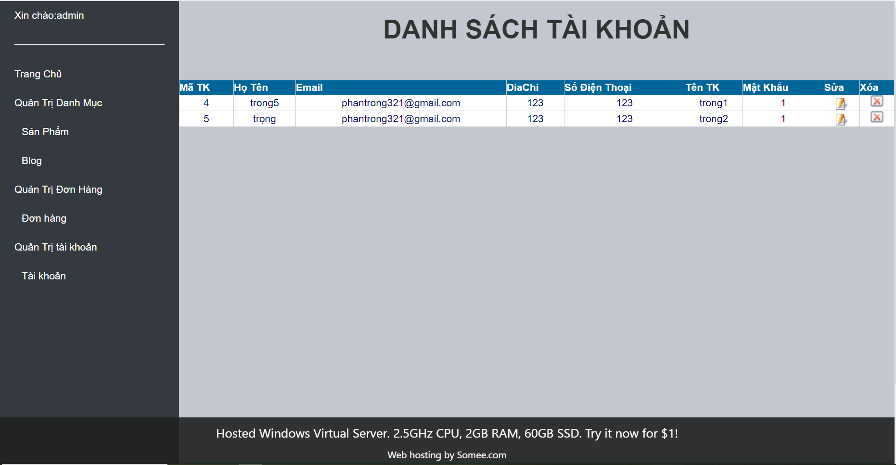
Trang quản lý tài khoản

Slide 24
CÁM ƠN THẦY CÔ VÀ CÁC BẠN ĐÃ LẮNG NGHE

